Slide 1
BIOLOGI · KAPITEL 4 · EKOLOGI
Ekosystem och energi
Delområde 4.1: ekosystem, näringsvävar, energiflöde och biomassa
Start: Vad är ekologi? · Vad är ett ekosystem? · Producenter, konsumenter och näringsvävar · Energiflöde och biomassa · Labb 4.1
Notes:
Presentationen följer grundtexten i kapitel 4, delområde 4.1. Några bilder per moment. Anteckningarna innehåller handledning.

Slide 2
Vad är ekologi?
Start: ekologins nivåer
Notes:
Fråga: Vad åt du till lunch i dag? Följ maten bakåt ända till solen. Hur många steg blev det?

Slide 3
Ekologi och dess nivåer
1
2
3
4
Individ
Population
Samhälle
Ekosystem
En enda organism, till exempel en hare.
Alla individer av en art inom ett område.
Alla populationer av olika arter i området.
Samhället och den livlösa miljön.
Biosfären är alla ekosystem på jorden tillsammans.
Notes:
Ekologi kommer från grekiskans oikos, hus. Låt eleverna placera skolgården på nivåerna.

Slide 4
Kolla dig själv: Start
KOLLA DIG SJÄLV
Vad betyder ordet ekologi?
Vad är skillnaden mellan en population och ett samhälle?
Ge ett exempel på ett litet och ett stort ekosystem.
Notes:
Låt eleverna svara i par eller på whiteboard. Facit finns i lärarversionen av kapitlet.

Slide 5
Vad är ett ekosystem?
Biotiska och abiotiska faktorer
Notes:
Vanligt fel: eleverna räknar bara djuren som ekosystemet. Betona den livlösa miljön.

Slide 6
Två sorters faktorer
1
2
Biotiska faktorer
Abiotiska faktorer
Påverkan från andra levande organismer: föda, rovdjur, konkurrenter, sjukdomar.
Påverkan från den livlösa miljön: temperatur, ljus, vatten, näring och vind.
Livsmiljö = platsen där arten lever. Biotop = typ av livsmiljö.
Notes:
Ge exempel för en gädda och en fjällräv.

Slide 7
Ekosystem ser olika ut men fungerar likadant
 | Barrskog i Norrbotten | Bottenviken | Tropisk regnskog
Klimat | Kalla vintrar | Kallt bräckt vatten | Varmt och regnigt
Producenter | Tall, gran, bärris | Växtplankton, alger | Höga lövträd
Konsumenter | Älg, lodjur, tjäder | Sik, gädda, säl | Apor, ormar, jaguar
Samma principer: producenter, konsumenter, nedbrytare och kretslopp.
Notes:
Jämför två ekosystem: en skillnad och en likhet.

Slide 8
Kolla dig själv
KOLLA DIG SJÄLV
Ge två biotiska och två abiotiska faktorer som påverkar en gädda.
Varför räknas vattnet och solljuset till ekosystemet?
Välj två ekosystem. Beskriv en skillnad och en likhet.
Notes:
Låt eleverna svara i par eller på whiteboard. Facit finns i lärarversionen av kapitlet.

Slide 9
Producenter, konsumenter och näringsvävar
Vem äter vem?
Notes:
Rita en näringskedja på tavlan tillsammans. Pilen pekar mot den som äter.

Slide 10
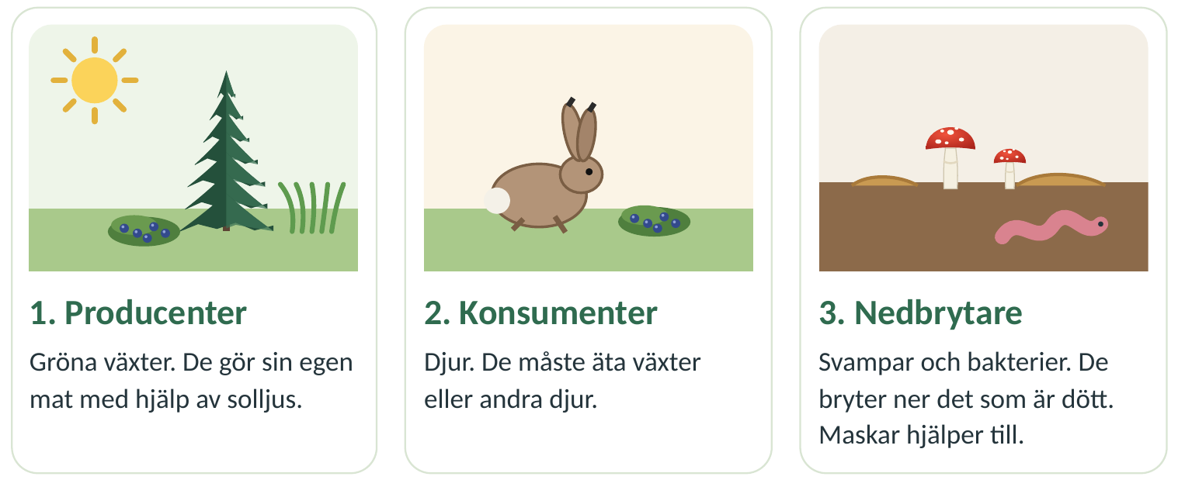
Tre grupper i ekosystemet
Producenter gör egen näring med fotosyntes.
Konsumenter äter andra organismer.
Nedbrytare bryter ner döda växter och djur.
Detritusätare hackar sönder dött material.
Notes:
Svampar och bakterier är nedbrytare. Daggmaskar och gråsuggor är detritusätare.

Slide 11
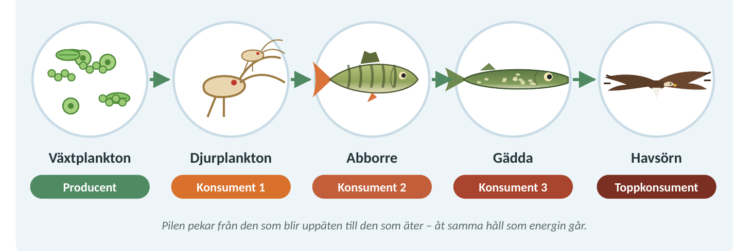
Näringskedja
Varje steg är ett led.
Pilen pekar mot den som äter, åt samma håll som energin.
Först i kedjan står alltid en producent.
Högst upp: toppkonsument.
Notes:
Vanligt fel: pilen ritas åt fel håll.

Slide 12
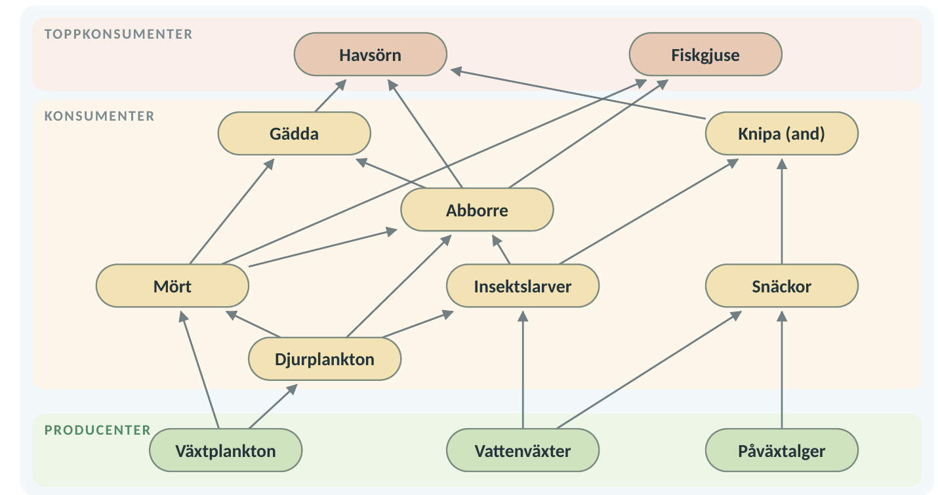
Näringsväv och kaskadeffekt
Flera kedjor som hänger ihop.
Tar man bort en art påverkas många.
En förändring som sprider sig genom flera led kallas kaskadeffekt.
Fler kopplingar ger ett stabilare ekosystem.
Notes:
Yellowstone och vargarna är ett känt men omdiskuterat exempel på kaskadeffekt.

Slide 13
Kolla dig själv
KOLLA DIG SJÄLV
Varför står alltid en producent först i en näringskedja?
Vad skulle hända i en skog om alla nedbrytare försvann?
Förklara varför en näringsväv visar mer än en näringskedja.
Notes:
Låt eleverna svara i par eller på whiteboard. Facit finns i lärarversionen av kapitlet.

Slide 14
Energiflöde och biomassa
Vart tar energin vägen?
Notes:
Solen är källan. Energin flödar genom ekosystemet och försvinner som värme.

Slide 15
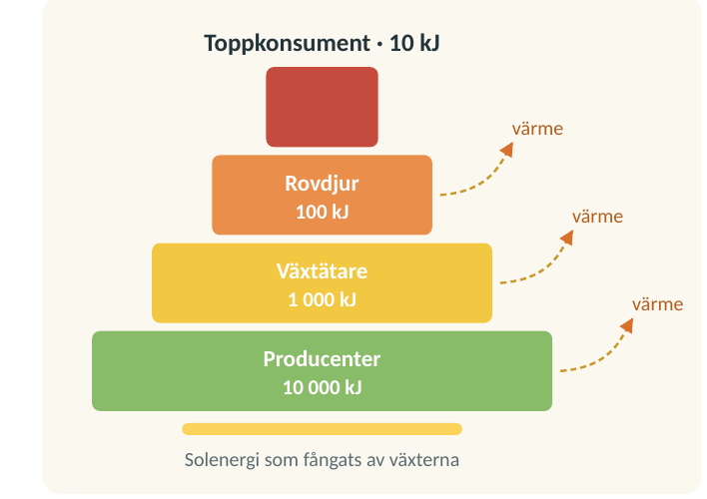
Energin minskar för varje led
Nästan all energi kommer från solen.
Bara cirka 10 procent förs vidare.
Resten blir värme eller hamnar hos nedbrytare.
Därför är näringskedjor korta.
Notes:
10 procent är ett genomsnitt, ofta 5–20 procent.

Slide 16
Biomassa
Biomassa är vikten av levande organismer, ofta torrvikt.
Den minskar oftast uppåt i kedjan.
Därför finns det fler harar än lodjur.
Växtbaserad mat tar vara på mer av energin.
10 %
av energin förs vidare till nästa led
Notes:
Fördjupning: i öppet hav kan biomassan vid ett visst tillfälle vara omvänd, eftersom växtplankton omsätts snabbt.

Slide 17
Kolla dig själv
KOLLA DIG SJÄLV
Varifrån kommer nästan all energi?
Ge två förklaringar till varför energi försvinner mellan leden.
Varför finns det färre rovdjur än växtätare?
Vad menas med biomassa?
Notes:
Låt eleverna svara i par eller på whiteboard. Facit finns i lärarversionen av kapitlet.

Slide 18
Labb 4.1 Energi i en näringskedja
Modellspel med ris och skålar
Notes:
Material: 1 000 g ris, våg, fem skålar. Förväntat: 1 000, 100, 10 och 1 g. Vanligt fel: procent och gram blandas ihop.

Slide 19
Resultat vid 10 % och 20 %
Led | Ris (g) vid 10 % | Ris (g) vid 20 %
Producent | 1 000 | 1 000
Växtätare | 100 | 200
Rovdjur | 10 | 40
Toppkonsument | 1 | 8
Hur många procent av producenternas energi når toppkonsumenten? Vad förenklar modellen?
Notes:
Svar: 0,1 procent respektive 0,8 procent. Modellen förenklar: djur äter flera sorters föda, procenttalet varierar.

